Slide 1
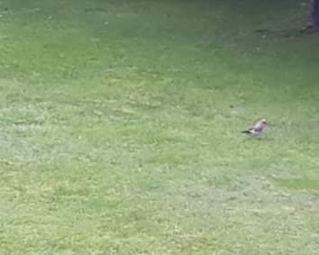
Nome da escola – Escola Básica de Delães
Concelho – Vila Nova de Famalicão
Nome vulgar - Gaio
Foto da espécie
Nome científico – Garrulus glandarius
Estatuto de conservação – Pouco preocupante
Alimentação- O seu regime alimentar é omnívoro
Distribuição Geográfica - O gaio-comum pode ser encontrado numa vasta área que vai desde a Europa Ocidental até ao noroeste africano, passando por toda a Ásia continental e sudoeste asiático.
Ameaças/curiosidades - O gaio é, hoje, considerado um dos pássaros mais inteligentes do Mundo, sendo que de acordo com vários cientistas, que realizaram inúmeros testes, descobriram que facilmente podem ser domesticados e que podem integrar no seu dia a dia hábitos muito curiosos e interessantes .
Foto da espécie

Slide 2
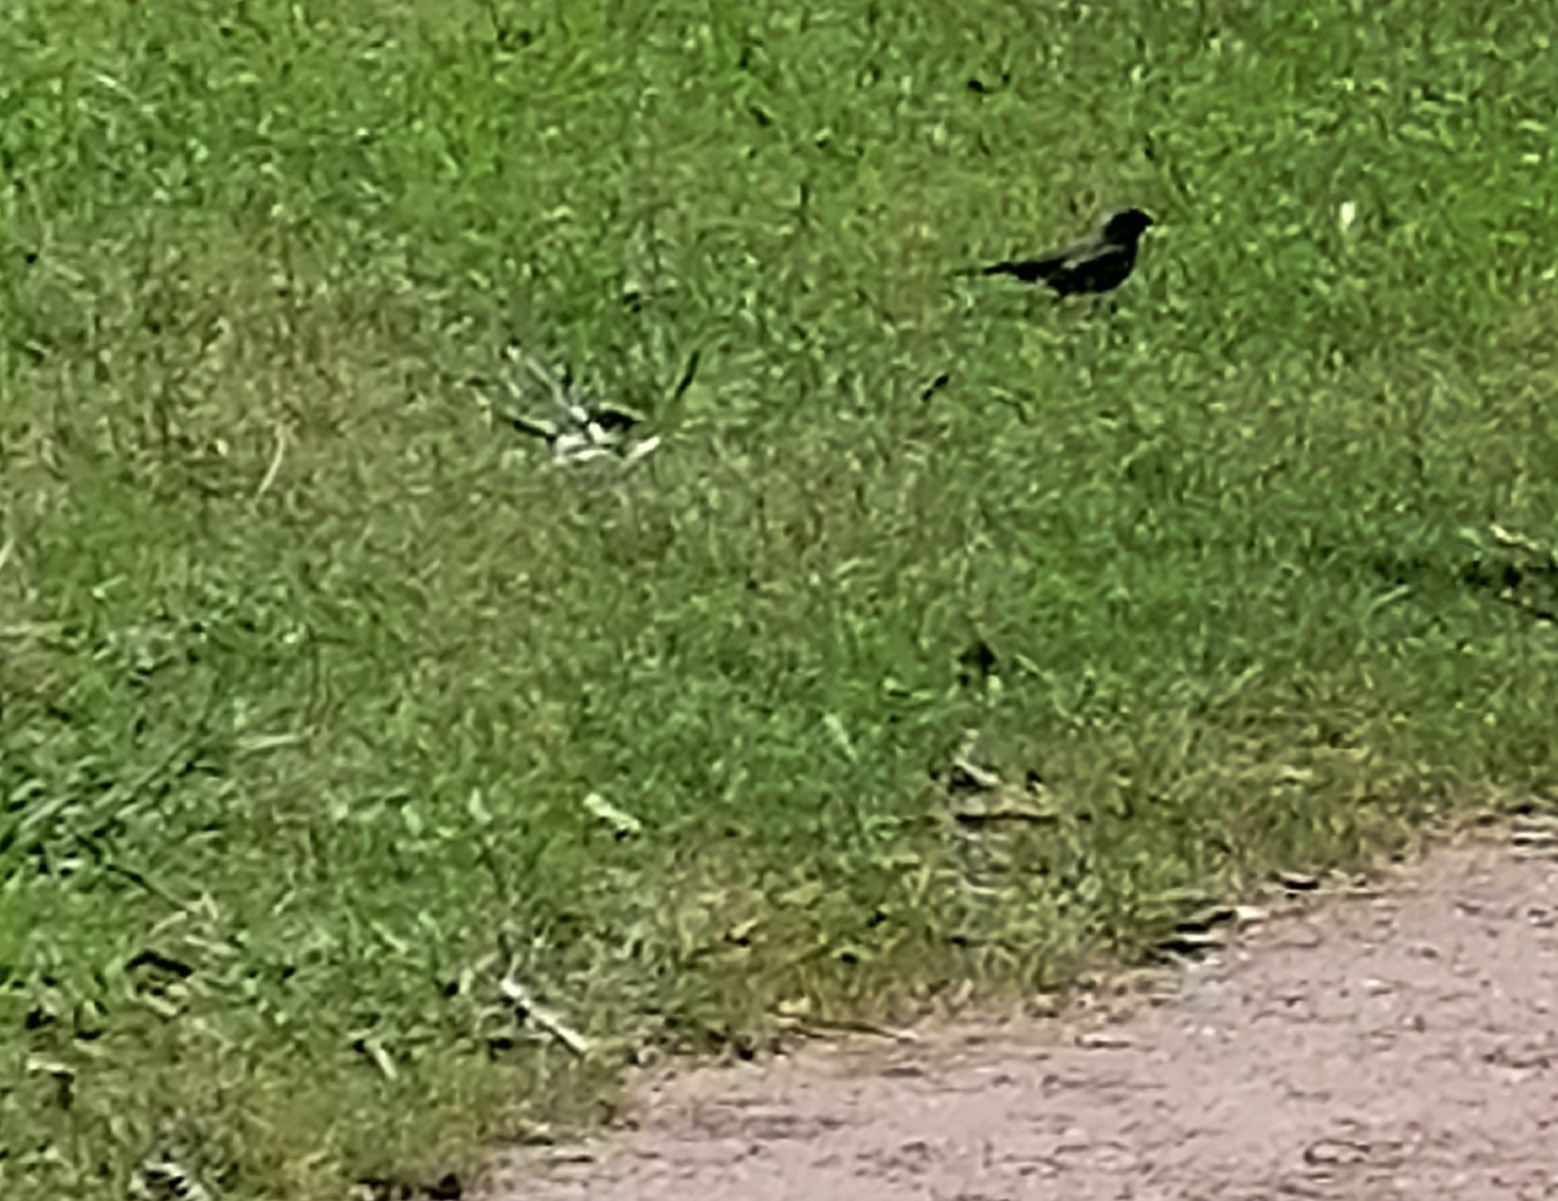
Nome da escola – Escola Básica de Delães
Concelho – Vila Nova de Famalicão
Nome vulgar - Melro
Foto da espécie
Nome científico -Turdus merula
Estatuto de conservação – Pouco preocupante
Alimentação- O seu regime alimentar é omnívoro
Distribuição Geográfica- Europa, Norte de África, Médio Oriente, Ásia Meridional, Ásia Oriental, Austrália e Nova Zelândia -
Ameaças/curiosidades - Esta é a espécie de ave mais popular do mundo, e pode ser definida pela sua capacidade de se adaptar ao 'habitat urbano’. Tem uma forma peculiar de andar com pequenos saltos e seus variados cânticos. A sua plumagem é negra e o bico é alaranjado.
Foto da espécie

Slide 3
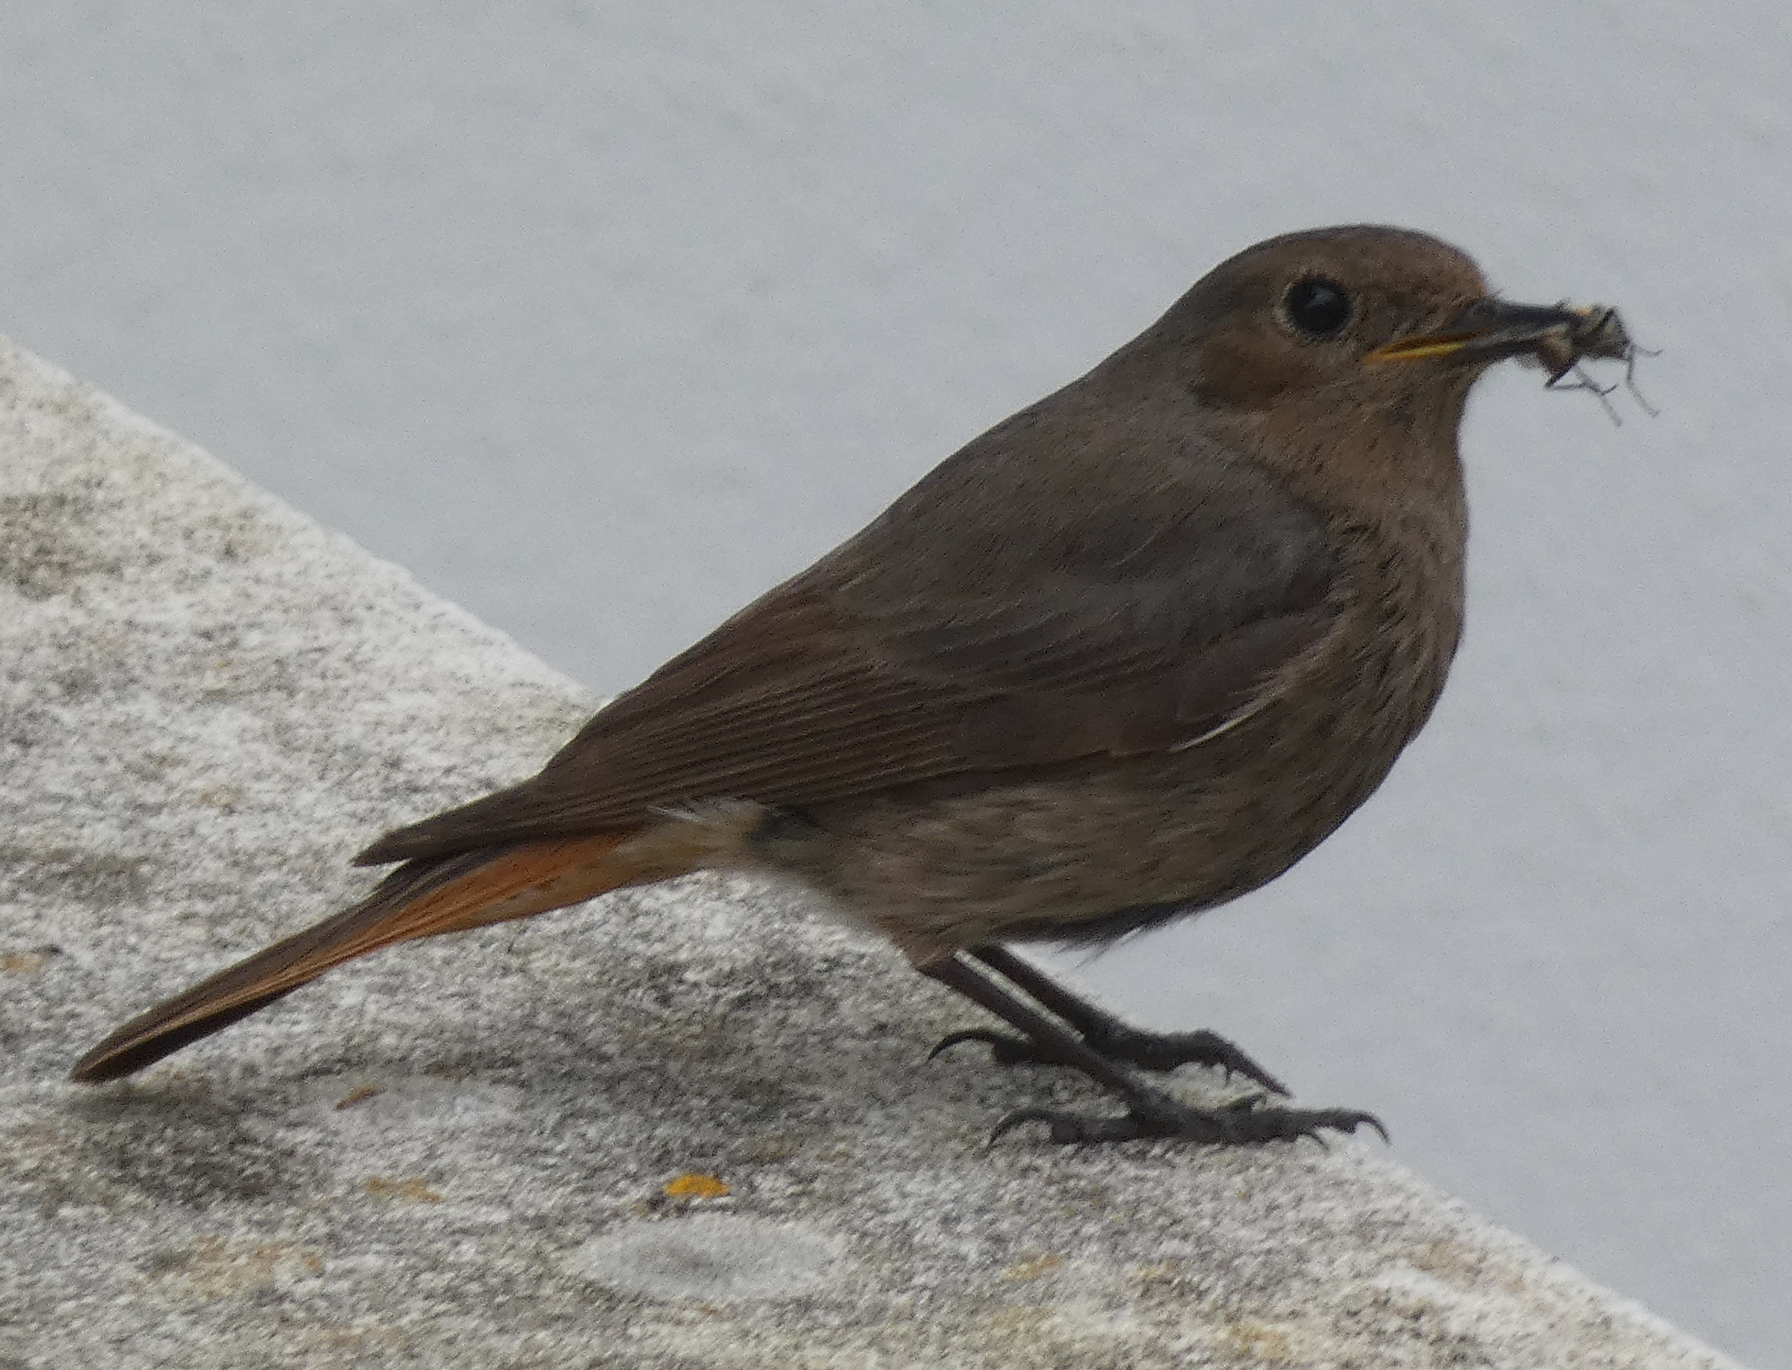
Nome da escola – Escola Básica de Delães
Concelho – Vila Nova de Famalicão
Nome vulgar - Andorinha das Rochas
Foto da espécie
Nome científico- Ptyonoprogne rupestris
Estatuto de conservação – Pouco preocupante
Alimentação: É uma ave insectívora, alimentando-se maioritariamente de insetos que caça durante o voo.
Distribuição Geográfica - Sul da Europa e da Ásia, Norte de África. Em Portugal ocorre de norte a sul mas é mais comum
na metade interior.
Ameaças/curiosidades - Como pode ser observada durante todo o ano, em certas zonas do país é chamada “andorinha-de-inverno”.
Foto da espécie

